Slide 1

HARİTA MÜHENDİSLİĞİ ANABİLİM DALI
ÖLÇME BİLGİSİ 1
2023-2024 Eğitim-Öğretim Yılı Bahar Yarıyılı

Slide 2
DERS BİLGİLERİ
DERS KODU : HRT1312
DERS ADI : ÖLÇME BİLGİSİ 1
T-U-L-K : 3-0-0-3
HRT2331 ÖLÇME BİLGİSİ 2 DERSİNİN ÖNKOŞULU
Grup Bilgileri
Grup No | Öğrenci sayısı | Öğretim Üyesi | Dersin Dili | Takvim
1 | 50 | Prof.Dr. Atınç PIRTI | Türkçe | Çrş 11:00-13:50 D1-131
2 | 50 | Doç.Dr. N.Onur AYKUT | Türkçe | Çrş 11:00-13:50 D1-138
3 | 50 | Doç.Dr. R.Gürsel HOŞBAŞ | Türkçe | Çrş 11:00-13:50 D1-139
4 | 50 | Öğ.Gör.Dr. Mehmet EREN | Türkçe | Çrş 11:00-13:50 D1-140

Slide 3
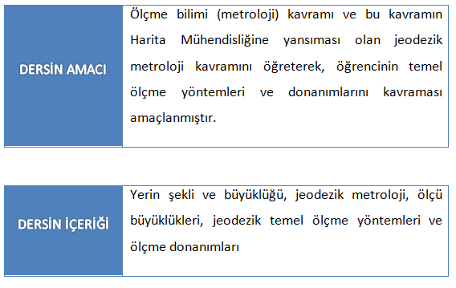
AMAÇ VE İÇERİK

Slide 4
ÖĞRENİM ÇIKTILARI
Uzunluk ölçüme yöntemlerini öğrenir ve düzeltme, indirgeme hesaplarını yapar.
Yatay açı ölçme yöntemlerini öğrenir, kesin doğrultu ve belirsizlik hesapları yaparak sonuçları yorumlar.
Kenar, Doğrultu ve Kenar Ölçüleri ile Konumlama yapar.
Poligon geçkisi tasarımı yapar.
Poligon hesabı yapar. Hesap sonucu olası hata kaynaklarına ilişkin analiz yapar.
Detay alımı, aplikasyon ve rölöve uygulamaları yapar.

Slide 5
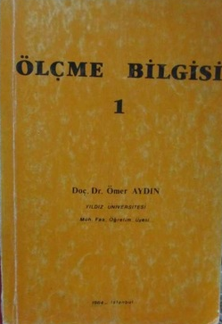
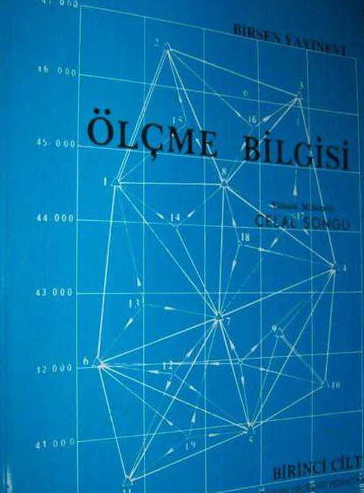
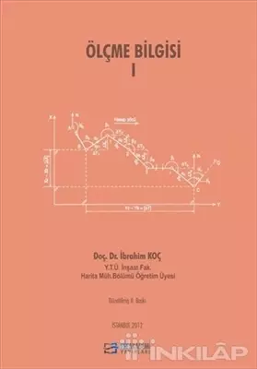
YARDIMCI KAYNAKLAR

Slide 6
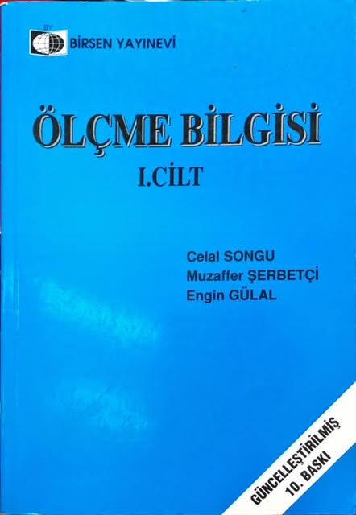

YARDIMCI KAYNAKLAR

Slide 7


YARDIMCI KAYNAKLAR

Slide 8
HAFTALIK KONU DAĞILIMI
Hafta Konular
1 Ölçme Bilgisine Giriş
2 Uzunluk Ölçümü
3 Uzunluk Ölçümü
4 Doğrultu Ölçümü
5 Doğrultu Ölçümü
6 Doğrultu Ölçümü
7 Poligon Hesabı
8 Poligon Hesabı
9 Ara Sınav
10 Doğrultu ve Kenar Ölçüleri ile Konumlama
11 Doğrultu ve Kenar Ölçüleri ile Konumlama
12 Mekansal Nesne Alımı
13 Aplikasyon ve Rölöve
14 Mazeret Haftası

Slide 9

BAŞARI NOTUNUN HESAPLANMASI
ETKİNLİK | SAYI | KATKI PAYI
Ödev | 1 | %20
Ara Sınav | 1 | %40
Final | 1 | %40
HARF | ARALIK | SAYI
AA | 86-100 | 4.0
BA | 77-85 | 3.5
BB | 68-76 | 3.0
CB | 59-67 | 2.5
CC | 50-58 | 2.0
DC | 40-49 | 1.5
DD | 30-39 | 1.0
FD | 20-29 | 0.5
FF | 0-19 | 0.0

Slide 10
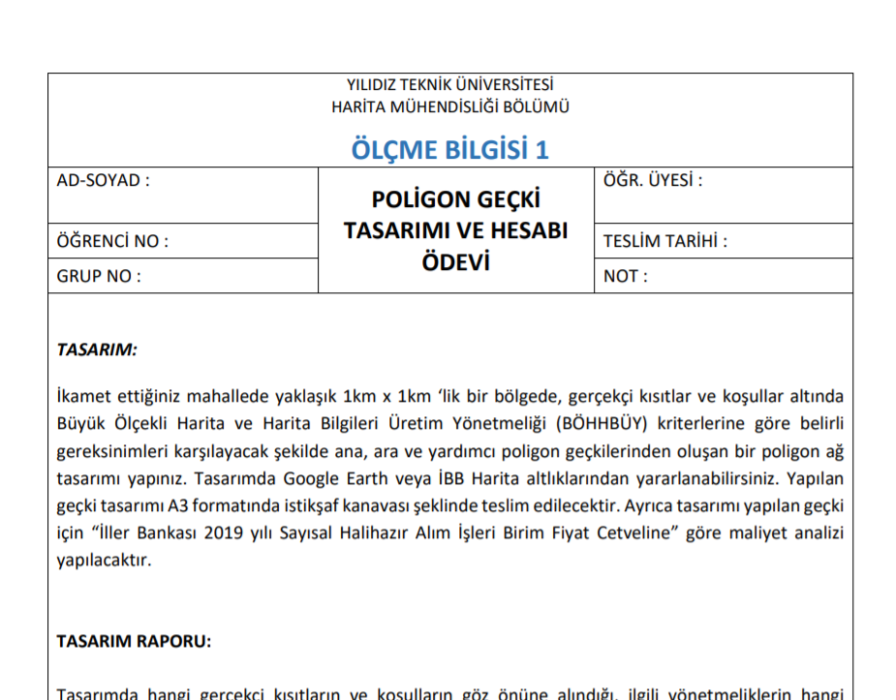
ÖDEV
KATKI PAYI : %20

Slide 11


KAZANDIRILMASI HEDEFLENEN PROG. ÇIKTILARI
PÇ-1.2
Harita Mühendisliğine özgü konularda yeterli bilgi birikimi.
PÇ-3.1
Karmaşık bir sistemi, süreci, cihazı veya ürünü gerçekçi kısıtlar ve koşullar altında, belirli gereksinimleri karşılayacak şekilde tasarlama becerisi.
PÇ-7.4
Tasarım ve üretim raporları hazırlayabilme becerisi.
PÇ-9.2
Mühendislik uygulamalarında kullanılan standartlar hakkında bilgi.

Slide 12



DERS YÜRÜTÜCÜSÜ
oaykut@yildiz.edu.tr
noaykut@gmail.com
avesis.yildiz.edu.tr/oaykut
Yıldız Teknik Üniversitesi
İnşaat Fakültesi Harita Mühendisliği Bölümü
A Blok Kat 1 Oda No:77
Davutpaşa Esenler/İSTANBUL

Slide 13
1.Bölüm
ÖLÇME BİLGİSİNE GİRİŞ
Kavramsal Kazanımlar:
Yeryuvarının matematiksel ve fiziksel şekli,
Jeodezik metrolojinin konusu ve ölçü büyüklükleri,
Belirsizlik ve hata kavramı,
Koordinat sistemleri ve
Jeodezik ağ ve nokta sınıflandırması.
Uygulamalar:
Belirsizlik hesabı

Slide 14
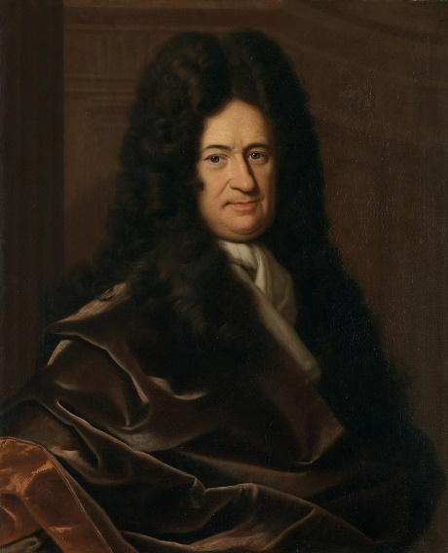
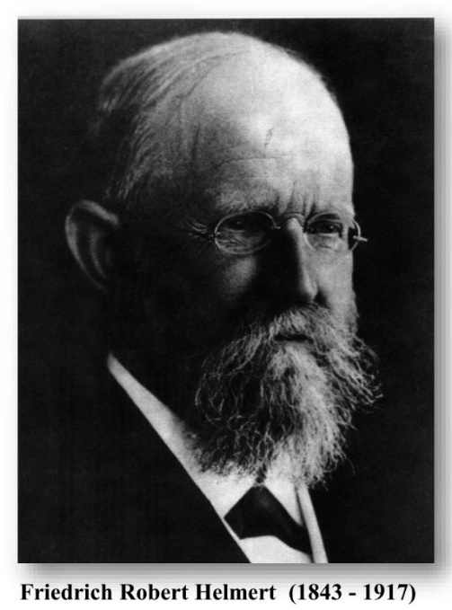
Yerin Şekli ve Büyüklüğü
Matematikçi, metafizik ve mantık alanlarında ileri sürdüğü görüşleriyle ünlü Alman filozofu Gottfried Wilhelm Leibniz «Jeodezi matematiğin mükemmel bir uygulama alanıdır.» demiştir.
Alman bilim adamı Friedrich Robert Helmert, 1880 yılında jeodeziyi «fiziksel yeryüzünün ölçülmesi ve tasviri bilimi» şeklinde tanımlamıştır.
Jeodezinin görevi “fiziksel yeryüzünün geometrisinin belirlenmesidir” şeklinde tanımlanabilir.
Yeryüzünün tamamının ya da bir kısmının şekil, büyüklük ve konum bakımından belirlenmesi jeodezinin amacını oluşturmaktadır.
Yeryüzünün ölçülmesi, hesabı ve çiziminde kullanılan araç ve yöntemlerin incelenmesi de jeodezinin konusunu oluşturur.
Gottfried Wilhelm Leibniz (1646-1716)

Slide 15
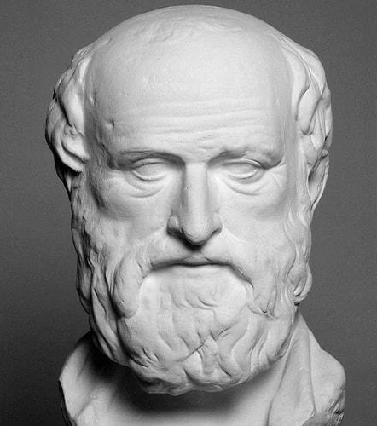
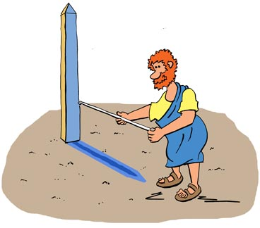
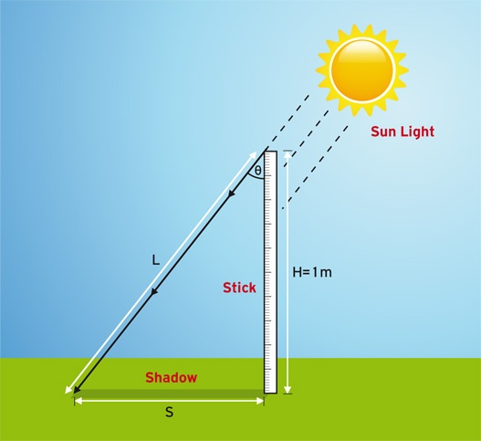
Yerin Şekli ve Büyüklüğü
Küresel yeryuvarı için bilimsel anlamda ilk ölçüm
Eratosthenes (MÖ 276-194), Yunan matematikçi, coğrafyacı, astronom ve filozoftur.

Slide 16
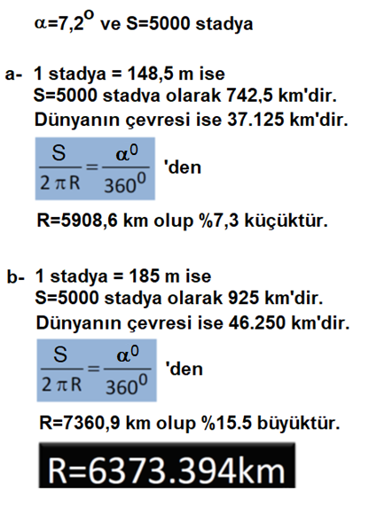
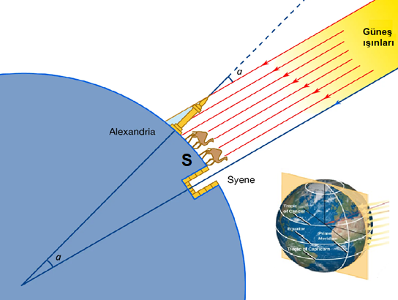
Yerin Şekli ve Büyüklüğü

Slide 17
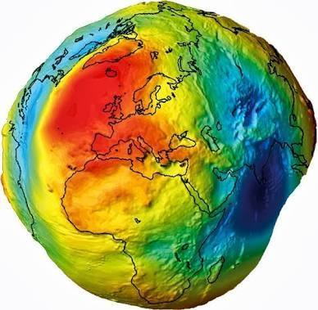
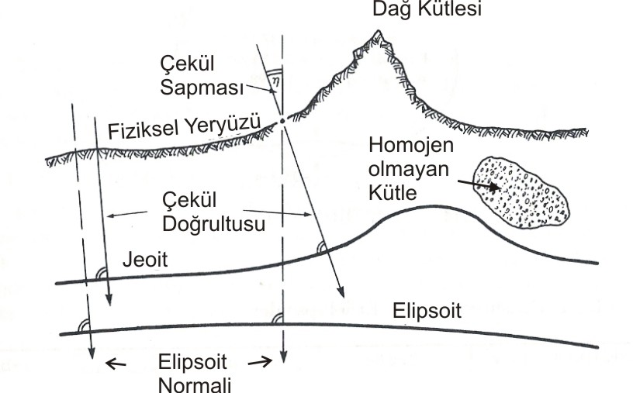
Yerin Şekli ve Büyüklüğü
Yeryüzünün şekli, karaların altından da devam ettiği varsayılan denge halindeki deniz yüzeyinin oluşturduğu kapalı bir şekildir.
JEOİT

Slide 18
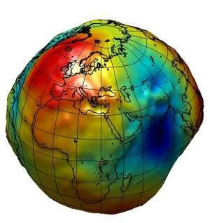
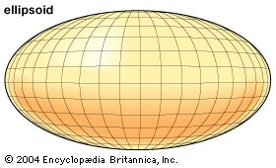
Yerin Şekli ve Büyüklüğü
Jeoit, geometrik bir şekil değildir.
Jeoide en yakın geometrik şekil dönel elipsoit tir.

Slide 19
Yerin Şekli ve Büyüklüğü
Yeryüzünün şekli, karaların altından da devam ettiği varsayılan denge halindeki deniz yüzeyinin oluşturduğu kapalı bir şekildir.

Slide 20
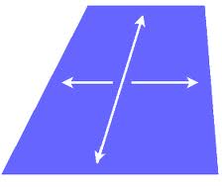
Yerin Şekli ve Büyüklüğü
Alanın Büyüklüğü | Yatay Konum | Düşey Konum
Büyük alanlar > 5.000 km² | Elipsoit | Jeoit
Orta büyüklükte < 5.000 km² | Küre | Jeoit
Bölgesel < 50 km² veya 10 km×10 km | Düzlem | Jeoit
Jeoit üzerindeki hesaplamaların güçlüğü nedeniyle, ölçülecek alanın büyüklüğüne bağlı olarak, konum ölçmeleri için yeryüzünün şekli; elipsoit, küre ya da düzlem olarak alınabilir.

Slide 21
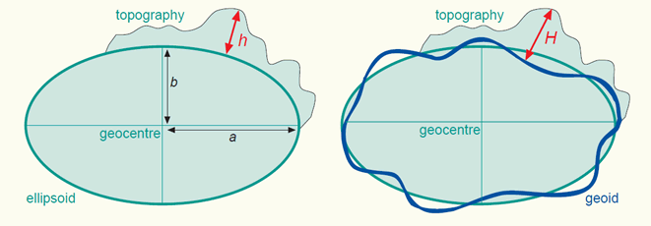
Yerin Şekli ve Büyüklüğü
Elipsoit | Büyük Eksen (m) | Basıklık
Clarke 1866 | 6378206.4 | 294.9786982
Hayford | 6378388.0 | 297.0
GRS 80 | 6378137.0 | 298.257222101
WGS84 | 6378137.0 | 298.257223563
Dünyanın şekline en yakın ve
jeoidi en iyi temsil edebilen elipsoitler kullanılabilir.
Kartoweb.nl - ITC

Slide 22
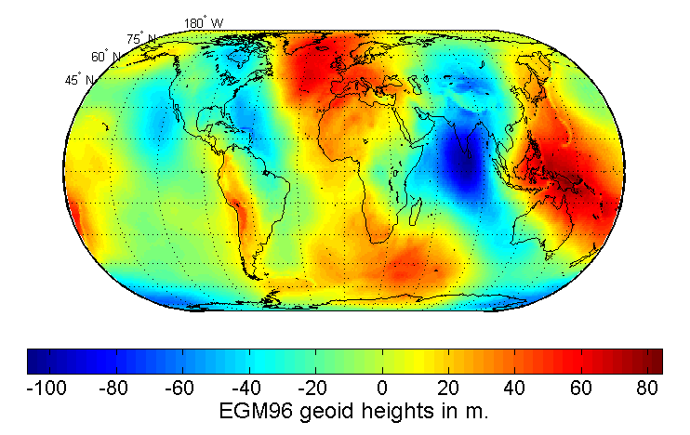
Yerin Şekli ve Büyüklüğü
Dünya Jeoit Modeli

Slide 23

Metroloji
Metroloji kelime olarak Yunanca “METRON” kelimesinden türetilmiş olup, Türkçe karşılığı “Ölçüm Bilimi” dir.
Metrolojinin amacı bütün ölçme sistemlerinin temeli olan Uluslararası Birimler Sistemi (SI) ve SI’ dan türetilen ölçüm birimlerini tanımlayarak bilim ve teknolojinin kullanımına sunmak ve yapılan bütün ölçümlerin güvenirliğini ve doğruluğunu sağlamaktır.
20 Mayıs – Dünya Metroloji Günü

Slide 24
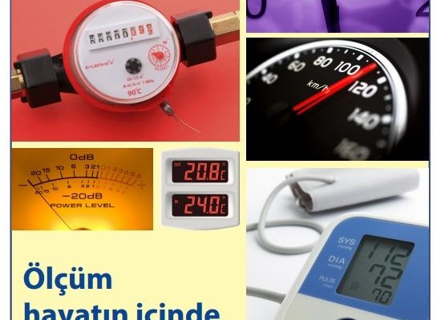
Metroloji
Ölçüm hayatın
içinde var!

Slide 25
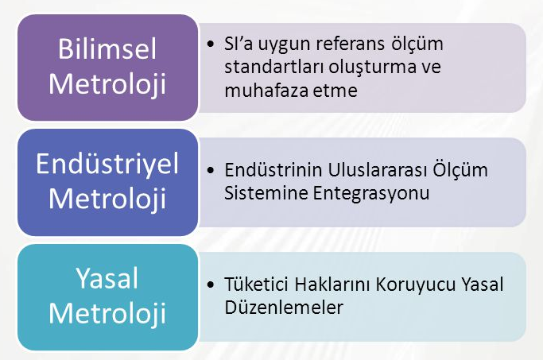



Metroloji
TÜBİTAK UME
T.C. SANAYİ VE TEKNOLOJİ BAKANLIĞI
https://www.ume.tubitak.gov.tr/tr

Slide 26
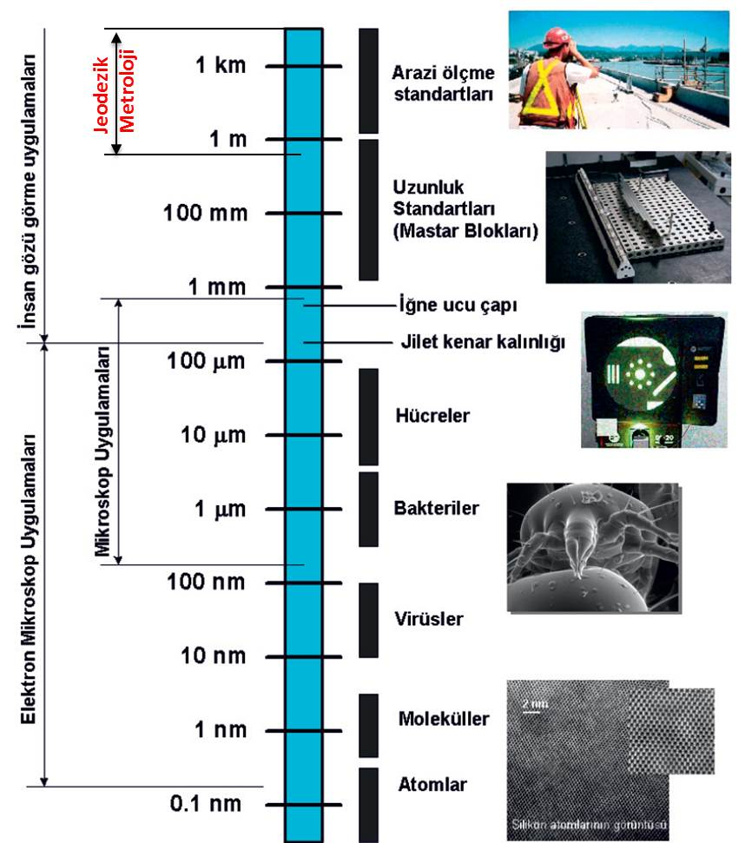
Jeodezik Metroloji
Metrolojinin en önemli alanlarından biri de uzunluk ve açı ölçümlerin yapıldığı boyutsal metroloji dir. Boyutsal metrolojinin temel çalışma alanları:
Frekans kararlı lazer ve frekans ölçümleri,
Mastar blokları ve interferometrik ölçümler,
Açı ölçümleri,
Yüzey pürüzlülüğü ölçümleri,
Nanometroloji,
Çap ve form ölçümleri,
Uzun mesafe ölçümleri
Endüstriyel ölçümler ve
Optik takımlama ölçümleridir.

Slide 27
Jeodezik Metroloji
Boyutsal Metroloji
Jeodezik Metroloji
Metroloji

Slide 28
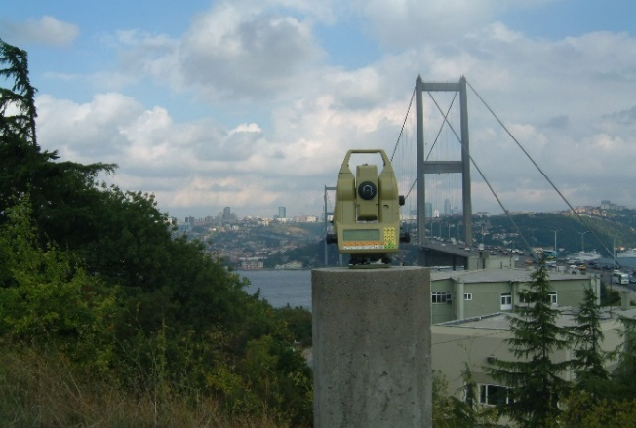
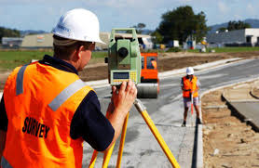
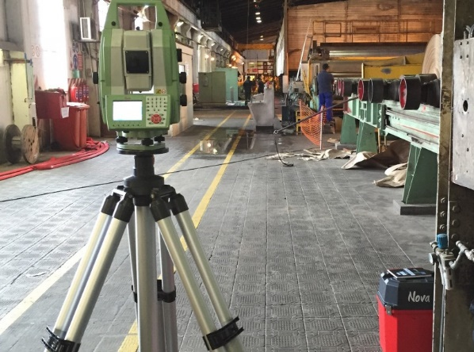
Jeodezik Metroloji
Jeodezik Metroloji kavramı ise Harita Mühendisliğinde kullanılan doğrultu, uzunluk, yükseklik farkı ve baz vektörleri gibi temel ölçü büyüklerinin ölçülmesi ve bu büyüklüklere ilişkin belirsizlik değerlerinin hesaplanması ile ilgilenen bilim dalı olarak tanımlanabilir.
MÜHENDİSLİK ÖLÇMELERİ
ARAZİ ÖLÇMELERİ
ENDÜSTRİYEL ÖLÇMELER

Slide 29
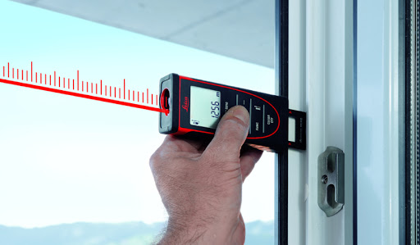
Jeodezik Metroloji

Slide 30
Ölçüm Belirsizliği
Ölçüm belirsizliği, ölçülen büyüklüğün gerçek değer etrafında bulunabileceği aralığı tanımlayan tahmini değerdir.
Ölçüm bilimi anlamına gelen metrolojide, temel unsurlardan biri de ölçümün ne kadar doğrulukta yapıldığının bilinmesidir.
Ölçüm sonuçlarının doğru değerlendirilmesi sonuçların güvenilirliğine bağlıdır.
Ölçülen aynı büyüklüğün değeri ölçümden ölçüme farklılık gösterir.
Her ölçümün sonucunda verilen sayı mutlaka belli bir şüphe içerir.
Bu sebeple ölçüm sonucu verilirken ölçülen veya hesaplanan değerin belirsizliği her zaman verilmelidir.

Slide 31

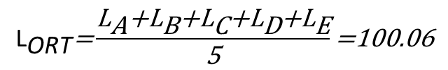
Ölçüm Belirsizliği
5 farklı kişinin L=100 m uzunluğundaki bir uzunluğu ölçtüğünü varsayalım. Her bir kişinin yaptığı ölçümler ve belirsizlik değerleri aşağıdaki tabloda verilmektedir.
${\text{v}}_{\text{i}}\text{=}{\text{L}}_{\text{i}}\text{−}{\text{L}}_{\text{ORT}}$
Kişi | Ölçüm Sonucu (m) | Belirsizlik (m) | Ortalamadan Sapma (m)
A | 100.02 | 0.03 | -0.04
B | 100.10 | 0.06 | +0.04
C | 100.08 | 0.03 | +0.02
D | 100.04 | 0.05 | -0.02
E | 100.07 | 0.04 | +0.01
$${\text{L}}_{\text{ORT}}\text{=}\frac{{\text{L}}_{\text{A}}\text{+}{\text{L}}_{\text{B}}\text{+}{\text{L}}_{\text{C}}\text{+}{\text{L}}_{\text{D}}\text{+}{\text{L}}_{\text{E}}}{\text{5}}\text{=100.06}$$

Slide 32
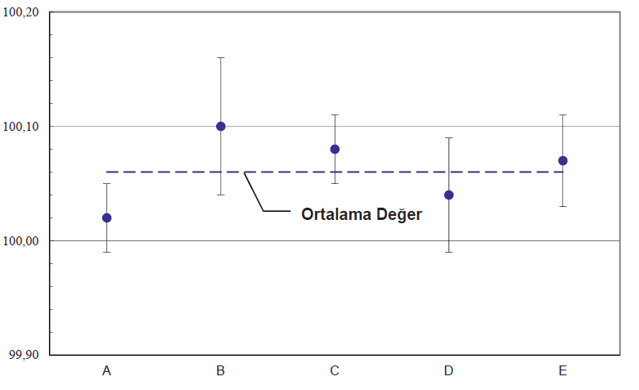
Ölçüm Belirsizliği
Ölçüm sonucu elde edilen belirsizliklere bakıldığında en doğru sonucun belirsizlikleri en küçük değerler olan A (0,03) ve C (0,03) kişilerinin yaptıkları ölçüler olduğu söylenir.
Kişilerin ölçtükleri değerlerin ortalama değerden farkı olan her bir ölçüme gelecek olan düzeltme değerleri o ölçünün belirsizlik değerinden küçük olmalıdır.
Ölçüm belirsizliği,
Ölçülen büyüklüğün gerçek değer etrafında bulunabileceği aralığı tanımlayan tahmini değerdir.

Slide 33
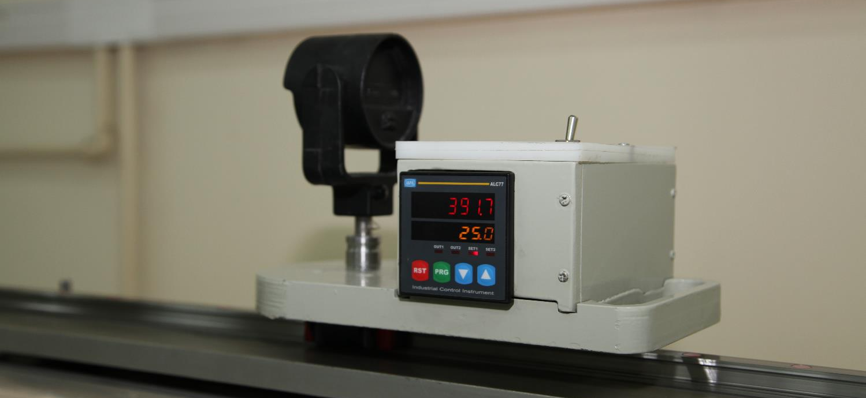
Ölçüm Belirsizliği
Herhangi bir ölçme aleti ile yapılan ölçüm sonucu bulunan değer yaklaşık değer dir.
Bir büyüklük aynı ölçme aleti ile iki kez ölçüldüğünde farklı sonuçlar elde edilebilir.
Elde edilen bu fark ölçüm belirsizliği ya da hata olarak adlandırılır.
Hata kavramı ölçme belirsizliğinin matematiksel ifadesidir.
Diğer bir ifade ile hata, ölçülen değer ile gerçek değer arasındaki farktır.

Slide 34
Ölçüm Hataları
KABA HATA
SİSTEMATİK HATA
RASTLANTISAL HATA
HATA
TÜRLERİ

Slide 35
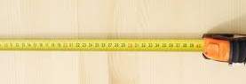
Ölçüm Hataları
Kaba Hatalar
Ölçme aletindeki yanlış okuma hatası, yanlış hedefe bakmaktan doğan hatalar gibi ölçü yapanın dikkatsizliği, yorgunluğu vb. nedenlerle ortaya çıkabilecek hatalardır. Kaba hatalar kontrol ölçmeleriyle kolayca ortaya çıkarılabilir.
Aynı büyüklüğün birkaç kez ölçülmesi kaba hataların ortaya çıkarılmasının en basit yoludur.
Bir uzunluk aşağıdaki şekilde 5 kez ölçülmüştür;
67.91, 76.95, 67.89, 67.90, 67.89.
İkinci ölçünün diğerlerinden farklı olduğu, bu ölçüde kaba hata olduğu kolayca anlaşılmaktadır.

Slide 36

Ölçüm Hataları
Sistematik Hatalar
Ölçme sonuçlarına aynı yönde etkiyen hatalardır. Bu hataların büyüklüğü ve işaretleri belli bir parametreye bağlıdır. Bu parametrelerin etkileri ortadan kaldırılmadan ölçmeler ne kadar tekrar edilirse edilsin bu tür hatalar ortadan kalkmaz. Bu tür hataların etkisinin ortadan kaldırılabilmesi için, bazen hataya neden olan parametrelerin bilinmesi ve ölçme düzeninin ona göre seçilmesi gerekir.
Sistematik hata

Slide 37
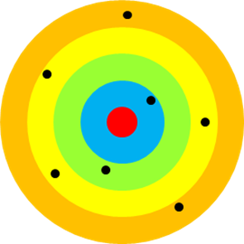
Ölçüm Hataları
Rastlantısal Hata
Kaba ve düzenli olmayan diğer bütün hatalar rastlantısal hata olarak adlandırılırlar ve bu hatalar, kontrol ölçmeleriyle de ortaya çıkartılamaz. Hataların işaretleri bazen artı bazen de eksi olabilir. Rastlantısal hataların etkisini azaltabilmek için aynı büyüklüğe ait ölçüler, yeterince tekrarlanır ve bunların ortalaması alınır.
Rastlantısal hata

Slide 38
Ölçüm Hataları
Rastlantısal hatalar istatistikte normal dağılımlı olarak ifade edilirler.
Normal Dağılım

Slide 39
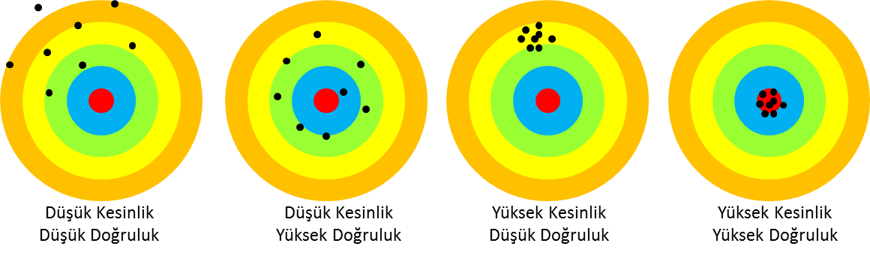
Ölçüm Hataları
Doğruluk (Accuracy): Ölçülen büyüklüğün, gerçek değeri ile ölçüm sonucu arasındaki uyuşumun yakınlığıdır. Bir ölçümün doğruluğu niteleyici bir kavramdır. Bu nedenle, rakamsal olarak ifade edilmemeli, rakamlar ölçümün belirsizliği için verilmelidir. Doğruluk sistematik hatanın bir gösterimidir.
Kesinlik (Precision): Belirli koşullar altında aynı veya benzer nesneler üzerinde tekrarlanan ölçümler ile elde edilen göstergeler veya ölçülen büyüklük değerleri arasındaki uyuşmanın yakınlığıdır.
Ölçüm kesinliği belirli ölçüm koşulları altında varyans ve standart sapma gibi tutarsızlık ölçütleri ile ifade edilir. Kesinlik rastlantısal ölçü sapmasının bir gösterimidir.

Slide 40
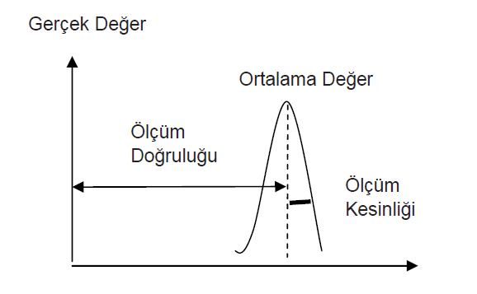
Ölçüm Hataları
Bir büyüklüğün gerçek değeri bilinemez. Ancak eğer fazla ölçü yapılmışsa, beklenen değeri (x), gerçeğe en yakın değer hesaplanabilir.
Beklenen değer basit olarak ölçülen değerlerin aritmetik ortalaması olarak hesaplanabilir.
x = (Σl / n)
Σl = ölçülen değerlerin toplamı,
n = ölçü sayısı

Slide 41
Ölçüm Hataları
Düzeltme (v)
Beklenen değer ile ölçülen değer arasındaki farktır.
Düzeltmenin matematiksel ifadesi;
V_{i} = x – l_{i}
V_{i} herhangi bir l_{i} ölçüsünün düzeltme miktarı ve x beklenen değer olarak ifade edilir.
Σ V_{i} = 0 [V] = 0 ;

Slide 42

Ölçüm Hataları
Standart sapma olarak ifade edilen yaklaşık veya tahmini bir istatistik değeri olarak
s
Düzeltmelerin karelerinin toplamının
Elde edilen aritmetik ortalamanın standart sapması ise aşağıdaki eşitlik ile bulunur.
En Küçük Kareler Yöntemi

Slide 43

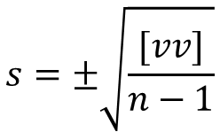

Ölçüm Hataları
ÖRNEK
Bir uzunluk 6 kez ölçülmüş ve değerleri tabloda verilmiştir. Ölçülen uzunluğun ortalama değerini ve belirsizliğini hesaplayınız.
L_{i}
52.356
52.348
52.346
52.347
52.352
52.355
Ortalama Değer
Düzeltme
$$X=\frac{[L]}{n}$$
$$vi=x−Li$$
Standart Sapma
Standart belirsizlik
$$s=±\sqrt{\frac{[vv]}{n−1}}$$

Slide 44
Ölçüm Hataları
L_{i} | v (mm) | vv (mm²)
52.356 | -5.3 | 28.44
52.348 | 2.7 | 7.11
52.346 | 4.7 | 21.78
52.347 | 3.7 | 13.44
52.352 | -1.3 | 1.78
52.355 | -4.3 | 18.78
Σ | 0.0 | 91.33
Ortalama değer
Ortalama değerin standart belirsizliği
Standart Sapma

Slide 45
Ölçüm Hataları
ÖRNEK
Bir uzunluk 7 kez ölçülerek aşağıdaki değerler elde edilmiştir.
Ölçüler(m):
l₁= 125.165 l₄ = 125.160
l₂ = 125.162 l₅ = 125.161 l₇= 125.164
l₃ = 125.166 l₆ = 125.163
Yukarıda verilen değerlere göre;
a) Uzunluğun ortalama değerini(x)
b) Bir ölçünün standart sapmasını (s)
c) Ortalama değerin standart belirsizliğini (Sx) hesaplayınız.

Slide 46

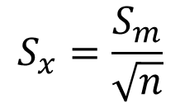

Ölçüm Hataları
ÇİFT ÖLÇÜLERDEN STANDART SAPMA HESABI
Çok kez n tane aynı tür büyüklük ( açı, kenar, yükseklik farkı, alan vb. ) güvenilir olması için her biri aynı duyarlıkta ikişer kez ölçülür.
Ölçü çiftleri arasındaki fark
1.
2.
$$Li$$
$$Li′$$
Tek tek gözlenen
her bir ölçünün
standart sapması
İki ölçmeden elde edilen ortalama ölçünün
standart sapması
Kesin değerin
standart sapması
$$S_{x}=\frac{S_{m}}{\sqrt{n}}$$

Slide 47
Ölçüm Hataları
ÖRNEK
Bir kenar çelik şerit metre ile gidiş-dönüş şeklinde 5 kez ölçülerek aşağıdaki tablonun 1. ve 2. sütunlarındaki değerler elde ediliyor. Bir ölçünün, bir çift ölçüden elde edilecek değerin ve kesin değerin standart sapmasını hesaplayınız.
Gidiş Dönüş
1.Ölçme (m) | 2.Ölçme (m)
98.65 98.64 98.65 98.63 98.66 | 98.66 98.63 98.67 98.64 98.65

Slide 48
Ölçüm Hataları
Bir ölçünün standart sapması:
L Gidiş Dönüş
1 | 2 | 3 | 4
m 98.65 98.64 98.65 98.63 98.66 | m 98.66 98.63 98.67 98.64 98.65 | cm -1 +1 -2 -1 +1 | cm² 1 1 4 1 1
 |  | Σ = | 8
Bir çift ölçünün standart sapması:
Kesin değerin standart sapması:

Slide 49
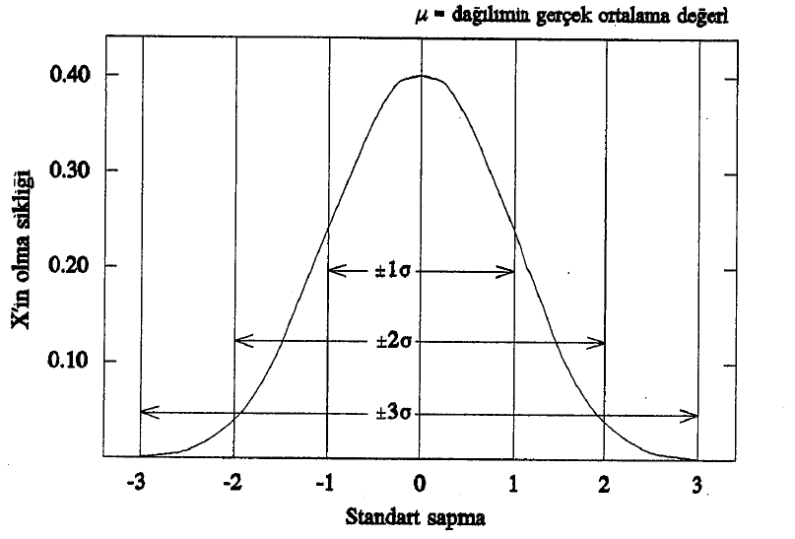
Ölçüm Hataları
ÖRNEK
X=100.06
[41]

Slide 50
Koordinat Sistemleri
Coğrafi Koordinat Sistemi
Yeryüzü üzerindeki bir noktanın konumunun enlem ve boylam büyüklükleri ile tanımlandığı koordinat sistemidir.
Yerin merkezi başlangıç noktası olarak alınır. Yerküre 180 adet paralel ve 360 adet meridyen ile ifade edilir.
Londra Greenwich’den geçtiği varsayılan meridyen 0º başlangıç meridyeni olarak tanımlanır ve doğusundakiler doğu meridyenleri, batısındakiler batı meridyeni olarak adlandırılır.
Ekvatorun kuzeyindeki paraleller kuzey paralelleri, güneyindekiler ise güney paraleli olarak adlandırılır.

Slide 51
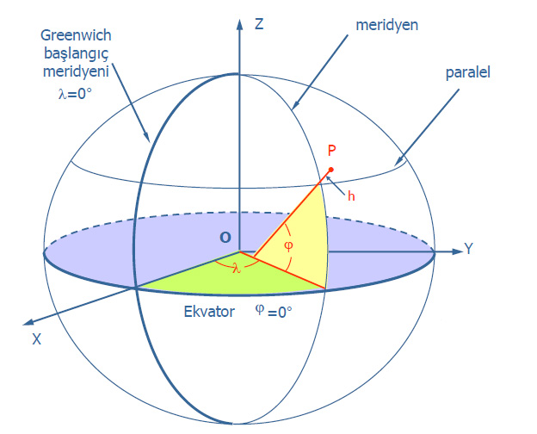
Koordinat Sistemleri
Coğrafi Koordinat Sistemi
Bir noktadan geçen paralel dairesinin ekvator düzlemine olan açısal uzaklığına enlem,
Bir noktadan geçen meridyenin başlangıç meridyen düzlemi ile arasındaki açıya boylam denir.
B.Ü. KRDAE Jeodezi Anabilim Dalı

Slide 52
Koordinat Sistemleri
Coğrafi Koordinat Sistemi
Kartezyen Koordinat Sistemi
X, Y, Z
Karşılıklı birbirine dik 3 referans düzlemi tarafından tanımlanan ve uzayda yer alan noktaların tanımlandığı bir koordinat sistemidir.

Slide 53
Koordinat Sistemleri
Projeksiyon Koordinat Sistemi
Yeryüzünün tamamı ya da bir bölümü harita üzerine aktarılırken projeksiyon sistemleri kullanılır. Projeksiyon fiziksel yeryüzünün geometrik bir yüzey üzerine izdüşürülmesi olarak tanımlanabilir.
Projeksiyon koordinat sistemi 2 boyutlu düzlemin yüzeyidir ve Coğrafi Koordinat Sisteminin projeksiyon yöntemlerinden birinin kullanılması ile yapılan dönüşüm işleminin sonucudur.

Slide 54
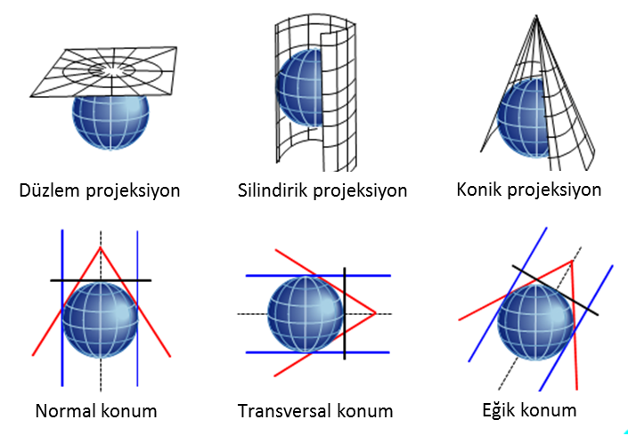
Koordinat Sistemleri
Projeksiyon Türleri

Slide 55
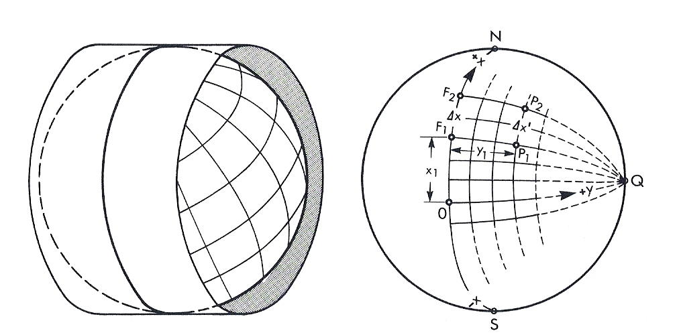
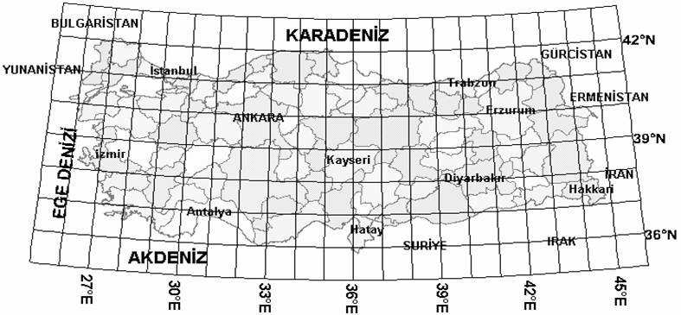
Koordinat Sistemleri
Gauss-Kruger Projeksiyonu
Bu projeksiyon Konform Transversal Silindirik Projeksiyon adıyla da bilinir. Yani bu projeksiyon, açı koruyan bir izdüşüm sistemi olup ekvatora paralel olarak silindir üzerine yapılmaktadır. Silindir dilim orta meridyeni boyunca dünyaya teğet geçirilir ve silindir ekseni dünyanın dönme eksenine diktir.

Slide 56
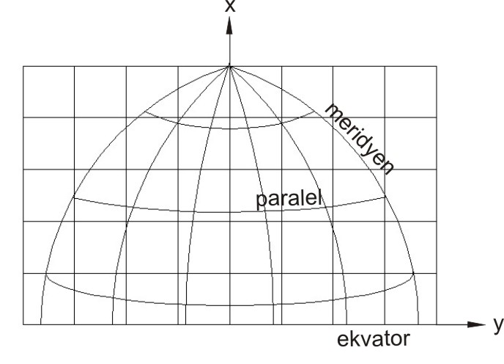
Koordinat Sistemleri
Ülkemizde büyük ölçekli haritalar, 3⁰’lik dilimdeki Gauss-Krüger projeksiyon düzleminde üretilmektedir. Bu projeksiyon düzlemi, ekseni Dünya’nın dönme eksenine dik (transversal konum) ve dilim orta meridyeni boyunca teğet bir silindir yüzeyidir. Teğet meridyen aynı zamanda projeksiyon dik koordinat sisteminin X eksenidir. Koordinat sisteminin başlangıç noktası ekvator üzerindedir. Dik koordinat sisteminde yeryüzü üzerindeki paraleller (enlem) ve meridyenler (boylam) yay şeklinde görülmektedir.

Slide 57
Koordinat Sistemleri
UTM Projeksiyonu
UTM projeksiyonunda,
180° meridyeninden başlamak üzere dünya, 6° ‘lik boylam aralıklı 60 dilime ayrılmıştır.
Dilimler 1'den başlamak ve doğuya doğru artan sırada 60'a kadar numaralanmıştır.
Her bir dilim ayrı bir projeksiyon sistemini belirtir. Silindir dilimin orta meridyeni boyunca dünyaya teğet geçirilir. Böylece bir dilimin 3° sağı ve 3° solu aynı bir dilim içinde yer alır.
Türkiye toprakları dilim orta meridyeni 27°, 33°, 39° ve 45° olan dilimlerde bulunmaktadır ve bu dilimlerin numaraları 35, 36, 37 ve 38'dir. Bu dilimler 1:25 000 ve daha küçük ölçekli haritaların yapımı için esas alınır.
Daha büyük ölçekli (örneğin 1:5000) haritaların yapımı için ise dilim genişlikleri 3° alınır. Böylece Türkiye için 27°, 30°, 33°, 36°, 39°, 42° ve 45° dilim orta meridyenleri büyük ölçekli harita yapımında kullanılmaktadır.
UTM projeksiyonunda bir dilime 84° kuzey paraleliyle 80° güney paraleli arasında kalan bölgelerin projeksiyonu yapılır.

Slide 58
Koordinat Sistemleri
UTM projeksiyonunda uzunlukların anormal büyümesini önlemek (yani aşırı deformasyonları) amacıyla x, y koordinat değerleri küçültme faktörü denen 0.9996 değeri ile çarpılarak kullanılır.
Dilim orta meridyeninin solundaki y değerini eksi değerden kurtarmak için küçültme faktörü ile küçültülen y değerine 500.000 metre değeri eklenir, y değerleri kuzey yarım kürede pozitif olduğu için herhangi bir sabit değer eklenmez. Bu şekilde elde edilen koordinatlara SAĞA ve YUKARI değerler denir.
Ancak güney yarım küre için küçültme faktörü ile küçültülen x değerine 10.000.000 metre eklenir.
Türkiye'de üretim yetkisi Harita Genel Müdürlüğü’nde 1:25.000, 1:50.000, 1:100.000 ve 1:250.000 ölçekli topoğrafik haritalar UTM projeksiyonu kullanılarak üretilir.

Slide 59
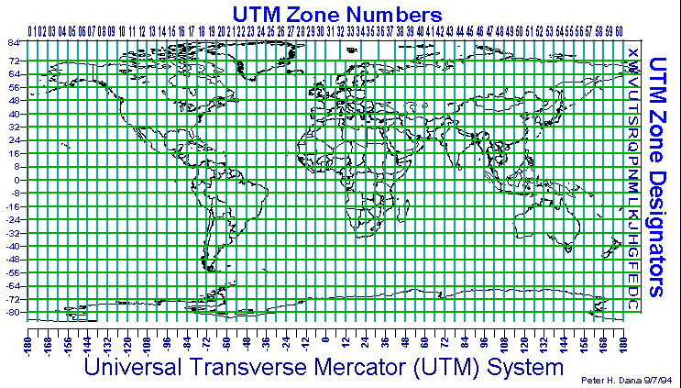
Koordinat Sistemleri

Slide 60
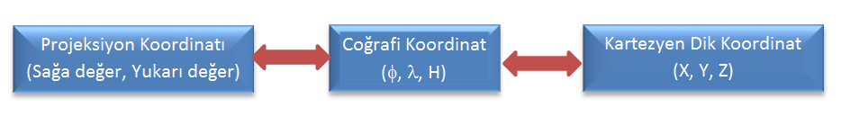
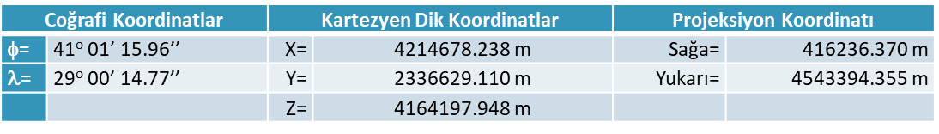
Koordinat Sistemleri
Koordinatların gösterimi

Slide 61
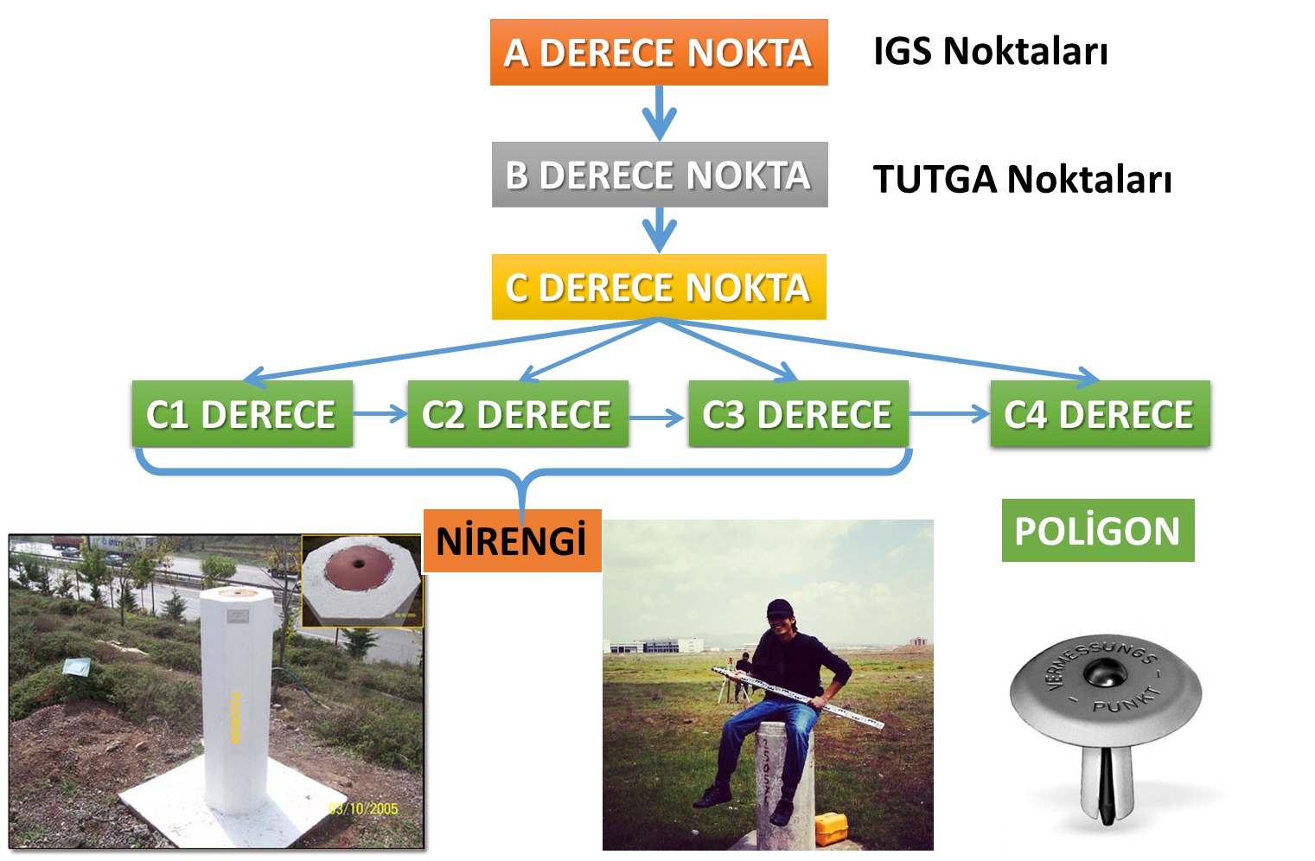
Jeodezik Ağ Sınıflandırması

Slide 62
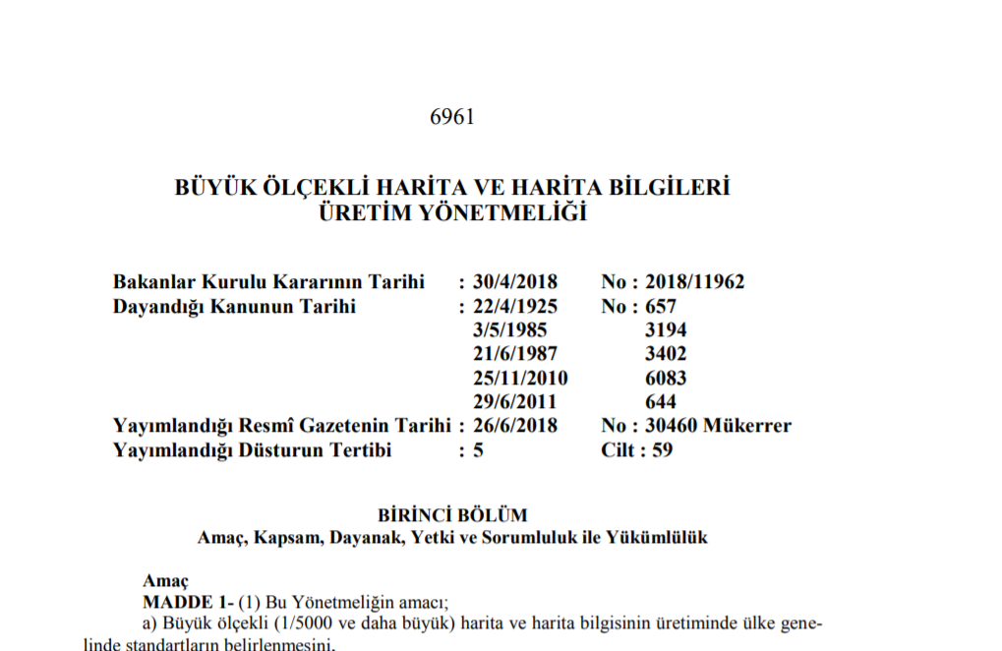
Jeodezik Ağ Sınıflandırması
https://www.mevzuat.gov.tr/MevzuatMetin/3.5.201811962.pdf

Slide 63
Jeodezik Ağ ve Nokta Sınıflandırması
MADDE.8 Sınıflandırma (Uzay ve uydu teknikleriyle )
1) A derece ağ ve noktalar: Küresel (ITRF) ve bölgesel (ETRF) ağlar ve noktalardır.
2) B derece ağ ve noktalar: A derece ağlara dayalı TUTGA ve TUSAGA-Aktif noktalarıdır.
3) C derece ağ ve noktalar: B derece ağın sıklaştırılması ile oluşan ağ ve noktalardır ve
aşağıdaki alt dereceli ağ ve noktalardan oluşur:
C1 derece ağ ve noktalar: Daha üst derecedeki ağlara dayalı, baz uzunluğu en fazla
30 km olan ağ ve noktalarıdır (ana GNSS ağı ve noktaları: C1).
C2 derece ağ ve noktalar: Daha üst derecedeki ağlara dayalı, baz uzunluğu en fazla
15 km olan ağ ve noktalarıdır (sıklaştırma GNSS ağı ve noktaları: C2).
C3 derece ağ ve noktalar: Daha üst derecedeki ağlara dayalı, baz uzunluğu en fazla
10 km olan ağ ve noktalarıdır (alım için sıklaştırma ağı ve noktaları: C3).
C4 derece ağ ve noktalar: Daha üst derecedeki ağlara dayalı poligon ağı ve noktaları
ile poligon bağlanabilen baz uzunluğu en fazla 5 km olan ağ ve noktalardır.
ITRF (International Terrestrial Reference Frame): Uluslararası Yersel Referans Çerçevesi.
ETRF (European Terrestrial Reference Frame): Avrupa Yersel Referans Çerçevesi
TUTGA : Türkiye Ulusal Temel GNSS Ağı
TUSAGA-Aktif: Türkiye Ulusal Sabit GNSS Ağı-Aktif
GNSS : Küresel Navigasyon Uydu Sistemleri

Slide 64
Jeodezik Ağ ve Nokta Sınıflandırması
MADDE.8 Sınıflandırma (Yersel teknikleriyle )
Türkiye Yatay Kontrol (Nirengi) Ağı (ED50)
I. Derece ağ ve noktalar: Kenar uzunluğu 25-35 km olan ağ ve noktalardır.
II. Derece ağ ve noktalar: I. derecedeki ağlara dayalı ve kenar uzunluğu
10-30 km olan ağ ve noktalardır
III. Derece ağ ve noktalar: I. ve II. derecedeki ağlara dayalı ve kenar uzunluğu
4-15 km olan ağ ve noktalar ile 31/1/1988 tarihli ve 19711 sayılı Resmi Gazetede yayımlanan mülga Büyük Ölçekli Haritaların Yapım Yönetmeliğine göre oluşturulan ortalama 5 km kenar uzunluğundaki ağ ve noktalarıdır.
IV. Derece ağ ve noktalar: Mülga Büyük Ölçekli Haritaların Yapım Yönetmeliğine göre
oluşturulan ve I., II. ve III. derecedeki ağlara dayalı ara, tamamlayıcı ve dizi nirengi noktalarıdır.
V. Derece ağ ve noktalar: I., II., III. ve IV. derecedeki ağlara dayalı poligon ağları ve
noktalarıdır.

Slide 65
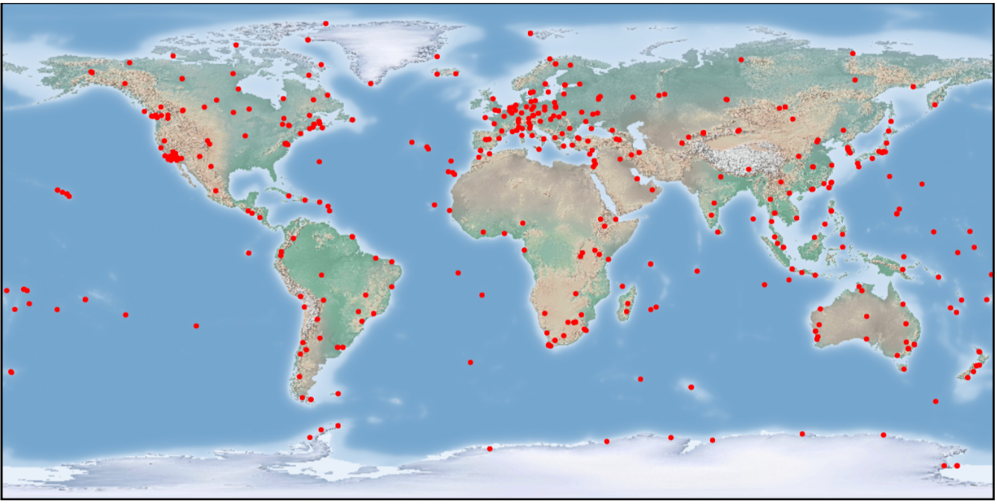
Jeodezik Ağ ve Nokta Sınıflandırması
A Derece Ağ (IGS)
Dünya genelinde 507 IGS Noktası
https://www.igs.org/network/#station-map-list

Slide 66
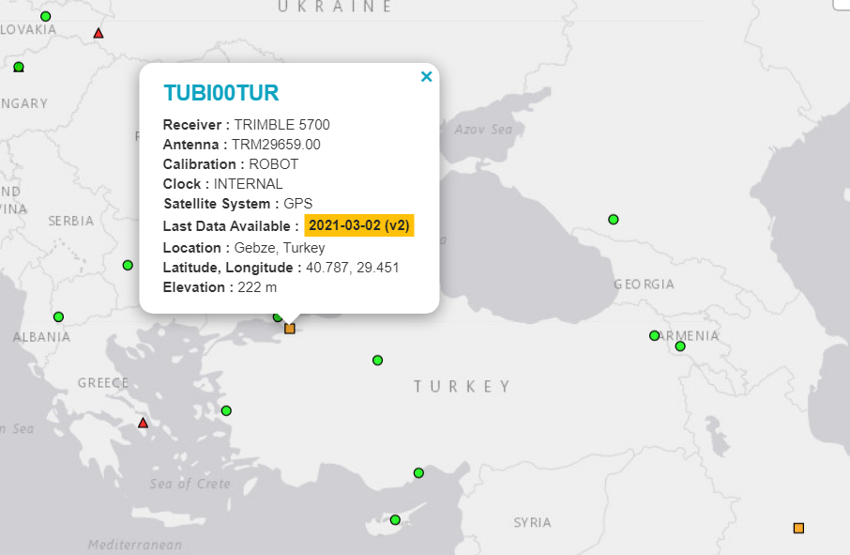
Jeodezik Ağ ve Nokta Sınıflandırması
A Derece Ağ (IGS)

Slide 67
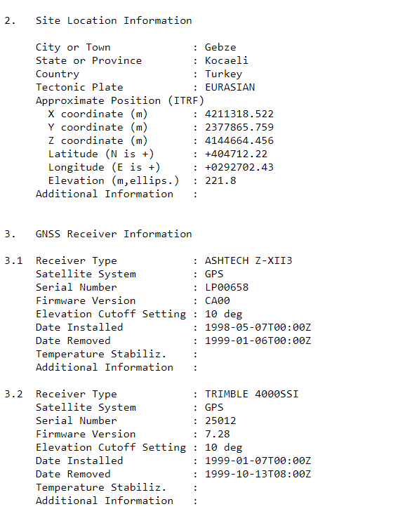

Jeodezik Ağ ve Nokta Sınıflandırması
A Derece Ağ (IGS)
https://www.igs.org/imaps/station.php?id=TUBI00TUR

Slide 68

Jeodezik Ağ ve Nokta Sınıflandırması
B Derece Ağ (TUTGA)
ITRF koordinat sisteminde 1-3 cm doğruluğunda, üç boyutlu koordinatları (X, Y, Z) ve bu koordinatların zamana bağlı değişimleri (hızları; Vx, Vy, Vz) ile uygun yükseklik sisteminde yükseklik (H) ve jeoid yüksekliği (N) bilinen, nokta aralığı 25-50 km jeoidin hızlı değişim gösterdiği bölgelerde 15 km olan olabildiğince homojen dağılımda 694 noktadan oluşan ağdır.

Slide 69



Jeodezik Ağ ve Nokta Sınıflandırması
B Derece Ağ (TUTGA)

Slide 70

Jeodezik Ağ ve Nokta Sınıflandırması
B Derece Ağ (TUSAGA-Aktif)
TUSAGA-Aktif Sistemi kapsamında ülkemiz ve KKTC genelinde 159 adet Sabit GNSS İstasyonu ile TKGM ve HGM’de olmak üzere 2 adet Kontrol Merkezi bulunmaktadır.
https://www.tusaga-aktif.gov.tr/Sayfalar/IstasyonHaritasi.aspx

Slide 71

Jeodezik Ağ ve Nokta Sınıflandırması
B Derece Ağ (TUSAGA-Aktif)
https://www.tusaga-aktif.gov.tr/Web/IstasyonKonumBilgileri.pdf

Slide 72

Jeodezik Ağ ve Nokta Sınıflandırması
C1 ve C2 Derece Ağ

Slide 73

Jeodezik Ağ ve Nokta Sınıflandırması
C3 Derece Ağ

Slide 74

Jeodezik Ağ ve Nokta Sınıflandırması
C4 Derece Ağ (Poligon)

Slide 75

Jeodezik Ağ ve Nokta Sınıflandırması
C derece Ağlar için nokta numaralandırması
G2510032
F222H004
Pafta No
Nokta Numarası
Pafta No
Nokta Numarası
C1 Derece
C2 Derece
Nivelman Noktası

